Slide 1
Использование продуктов Google Как средства совершенствования педагогического мастерства
Королёв Борис Игоревич
Учитель физики

Slide 2
План мастер-класса
Обзор возможностей сервисов Google
Прохождение Онлайн-опроса
Мастер-класс по созданию мини-опроса с помощью сервиса Google Forms

Slide 3
Полезные Сервисы Google
Почта
Календарь
Диск
Документы
Формы

Slide 4
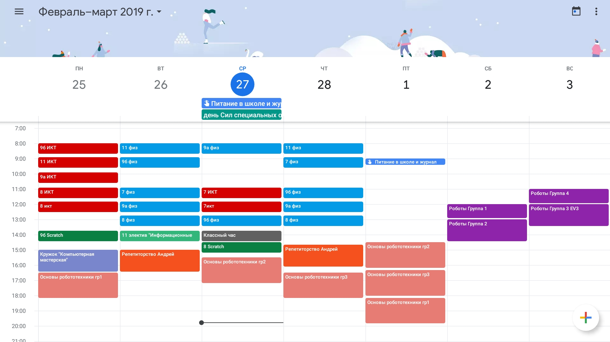
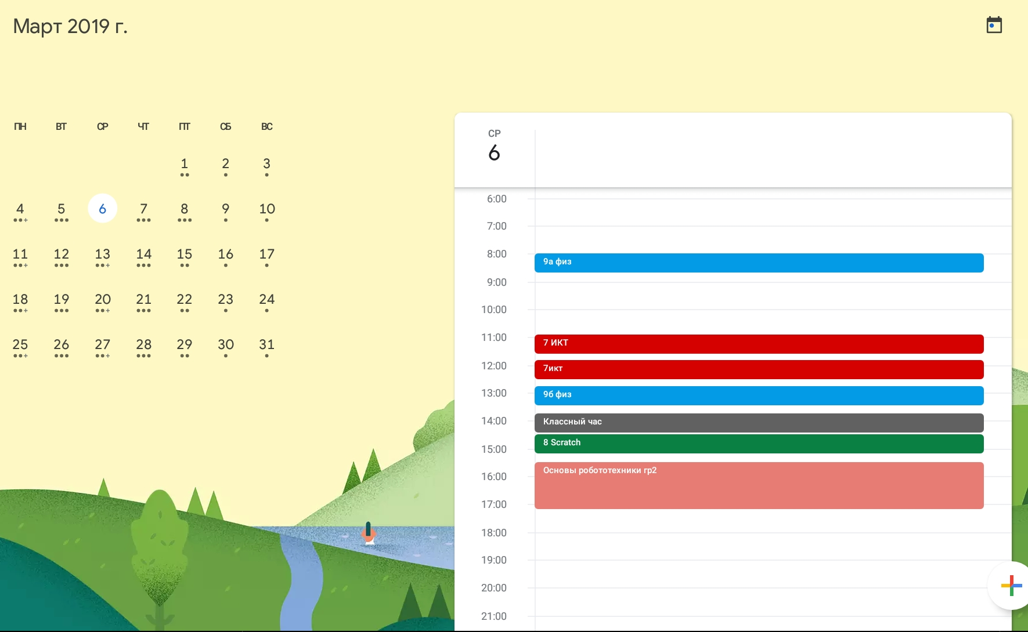
Календарь
Создание:
Напоминаний
Мероприятий
Целей

Slide 5
Диск
Позволяет:
Создавать документы
Осуществлять обмен документами (через ссылку)
Совместно работать в документах
Облачное хранение

Slide 6
Формы Google
Создание:
Опросов
Обучающих тестов
Контрольных тестов
Форм регистрации на мероприятия
Голосование
Онлайн-исследования

Slide 7
Обучающий тест

Slide 8
Порядок работы с Google Forms
Для работы с сервисами Google необходимо:
иметь аккаунт yourmail@gmail.com (на устройствах Android у большинства он уже имеется)
Зайти на сайт google.com Авторизоваться на сайте под своим логином и паролем
Открыть Гугл-формы

Slide 9
Задание мастер-класса
Перейдите на сайт korolevb.ru
Откройте ссылку «Задание мастер-класса»
Следуйте инструкциям

